Slide 3

基础课17 导数与函数的单调性
基础巩固练
基础巩固练
综合提升练
综合提升练
应用情境练
应用情境练
创新拓展练
创新拓展练

Slide 4
课时评价·提能

Slide 5

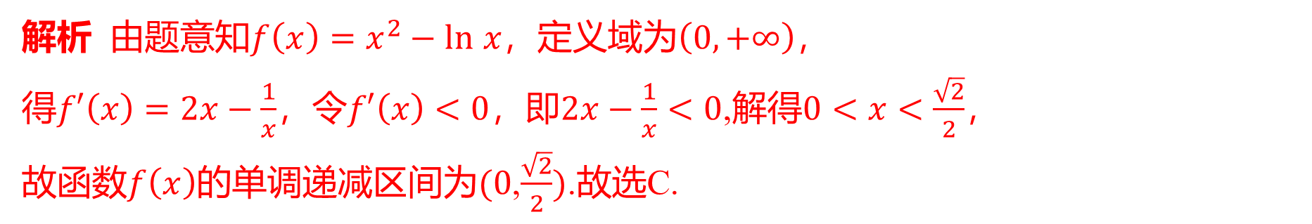
C
1.已知函数$f\left(x\right)=x^{2}−ln x$，则函数$f\left(x\right)$ 的单调递减区间为( ) .
A.$\left(0,1\right)$ B.$\left(1,+∞\right)$ C.$(0$,$\frac{\sqrt{2}}{2})$ D.$(\frac{\sqrt{2}}{2}$,$+∞)$
解析 由题意知$f\left(x\right)=x^{2}−ln x$，定义域为$\left(0,+∞\right)$ ，
得$f′\left(x\right)=2x−\frac{1}{x}$，令$f′\left(x\right)<0$，即$2x−\frac{1}{x}<0$,解得$0<x<\frac{\sqrt{2}}{2}$ ，
故函数$f\left(x\right)$的单调递减区间为$(0$,$\frac{\sqrt{2}}{2})$ .故选C.

Slide 6
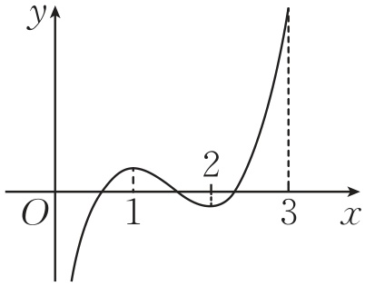
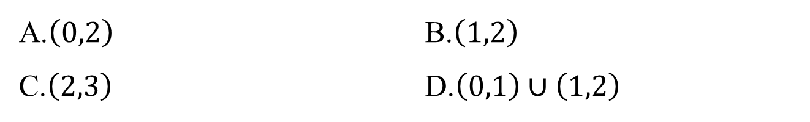
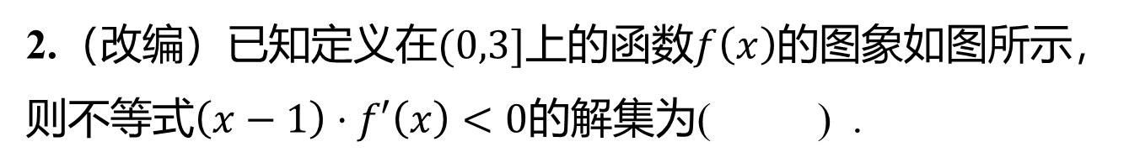
2.（改编）已知定义在$(0,3]$上的函数$f\left(x\right)$ 的图象如图所示，
则不等式$\left(x−1\right)⋅f′\left(x\right)<0$ 的解集为( ) .
D
A.$\left(0,2\right)$ B.$\left(1,2\right)$
C.$\left(2,3\right)$ D.$\left(0,1\right)∪\left(1,2\right)$

Slide 7
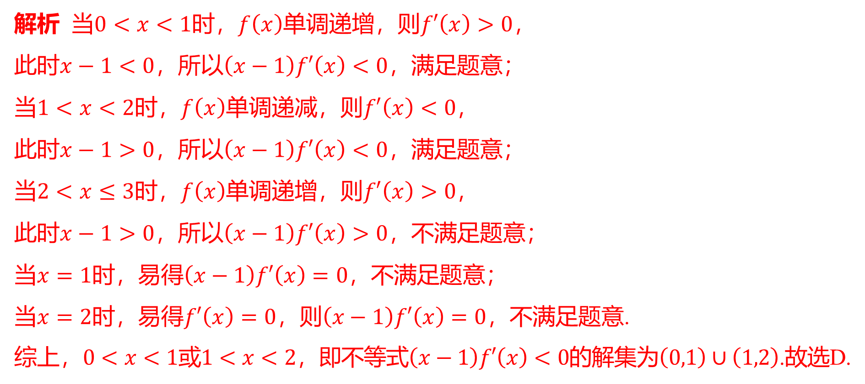
解析 当$0<x<1$时，$f\left(x\right)$单调递增，则$f′\left(x\right)>0$ ，
此时$x−1<0$，所以$\left(x−1\right)f′\left(x\right)<0$ ，满足题意；
当$1<x<2$时，$f\left(x\right)$单调递减，则$f′\left(x\right)<0$ ，
此时$x−1>0$，所以$\left(x−1\right)f′\left(x\right)<0$ ，满足题意；
当$2<x≤3$时，$f\left(x\right)$单调递增，则$f′\left(x\right)>0$ ，
此时$x−1>0$，所以$\left(x−1\right)f′\left(x\right)>0$ ，不满足题意；
当$x=1$时，易得$\left(x−1\right)f′\left(x\right)=0$ ，不满足题意；
当$x=2$时，易得$f′\left(x\right)=0$，则$\left(x−1\right)f′\left(x\right)=0$ ，不满足题意.
综上，$0<x<1$或$1<x<2$，即不等式$\left(x−1\right)f′\left(x\right)<0$的解集为$\left(0,1\right)∪\left(1,2\right)$ .故选D.

Slide 8
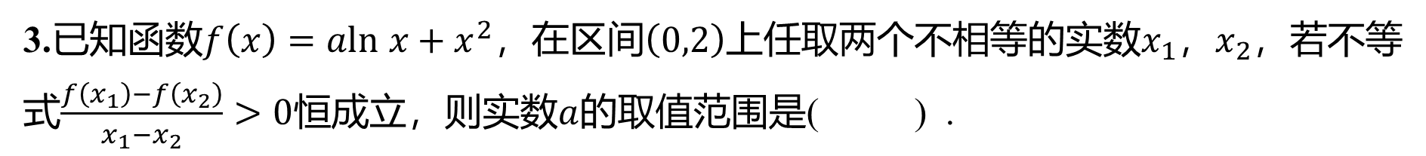
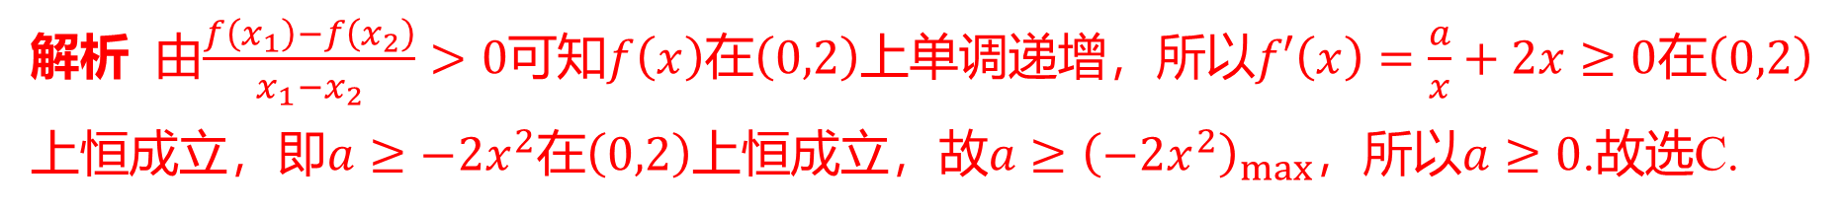
3.已知函数$f\left(x\right)=aln x+x^{2}$，在区间$\left(0,2\right)$上任取两个不相等的实数$x_{1}$，$x_{2}$ ，若不等
式$\frac{f\left(x_{1}\right)−f\left(x_{2}\right)}{x_{1}−x_{2}}>0$恒成立，则实数$a$ 的取值范围是( ) .
C
A.$[−8,+∞)$ B.$(−∞,−8]$ C.$[0,+∞)$ D.$(−∞,0]$
解析 由$\frac{f\left(x_{1}\right)−f\left(x_{2}\right)}{x_{1}−x_{2}}>0$可知$f\left(x\right)$在$\left(0,2\right)$上单调递增，所以$f′\left(x\right)=\frac{a}{x}+2x≥0$在$\left(0,2\right)$
上恒成立，即$a≥−2x^{2}$在$\left(0,2\right)$上恒成立，故$a≥{\left(−2x^{2}\right)}_{max}$，所以$a≥0$ .故选C.

Slide 9
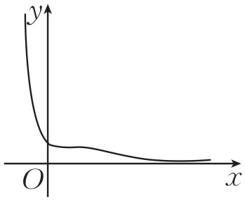
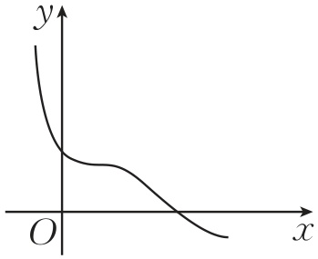
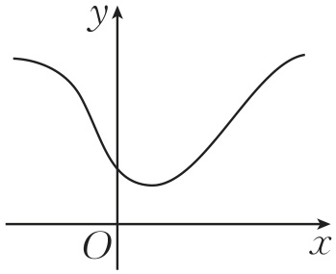
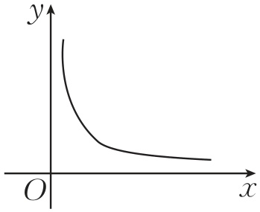
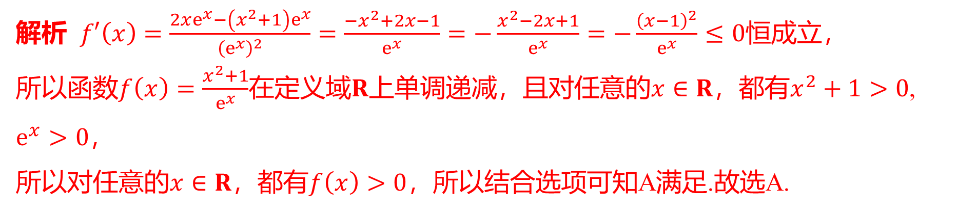
4.（2024·安阳模拟）函数$f\left(x\right)=\frac{x^{2}+1}{e^{x}}$ 的大致图象为( ) .
A
A. B. C. D.
解析 $f′\left(x\right)=\frac{2xe^{x}−\left(x^{2}+1\right)e^{x}}{{\left(e^{x}\right)}^{2}}=\frac{−x^{2}+2x−1}{e^{x}}=−\frac{x^{2}−2x+1}{e^{x}}=−\frac{{\left(x−1\right)}^{2}}{e^{x}}≤0$ 恒成立，
所以函数$f\left(x\right)=\frac{x^{2}+1}{e^{x}}$在定义域$R$上单调递减，且对任意的$x∈R$，都有$x^{2}+1>0$ ,
$e^{x}>0$ ，
所以对任意的$x∈R$，都有$f\left(x\right)>0$ ，所以结合选项可知A满足.故选A.

Slide 10
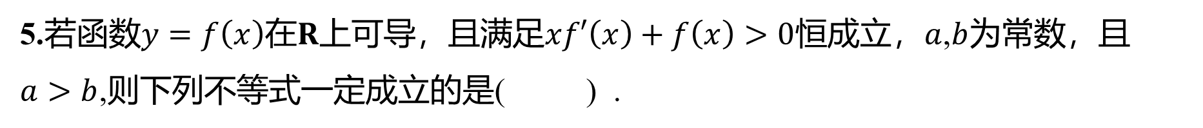
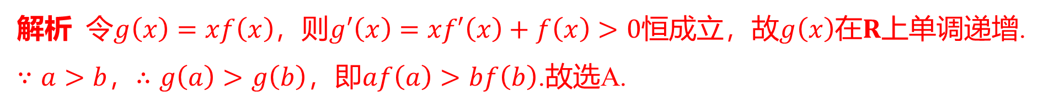
5.若函数$y=f\left(x\right)$在$R$上可导，且满足$xf′\left(x\right)+f\left(x\right)>0$恒成立，$a$,$b$ 为常数，且
$a>b$ ,则下列不等式一定成立的是( ) .
A
A.$af\left(a\right)>bf\left(b\right)$ B.$af\left(b\right)>bf\left(a\right)$ C.$af\left(a\right)<bf\left(b\right)$ D.$af\left(b\right)<bf\left(a\right)$
解析 令$g\left(x\right)=xf\left(x\right)$，则$g′\left(x\right)=xf′\left(x\right)+f\left(x\right)>0$恒成立，故$g\left(x\right)$在$R$ 上单调递增.
$∵a>b$，$∴g\left(a\right)>g\left(b\right)$，即$af\left(a\right)>bf\left(b\right)$ .故选A.

Slide 11
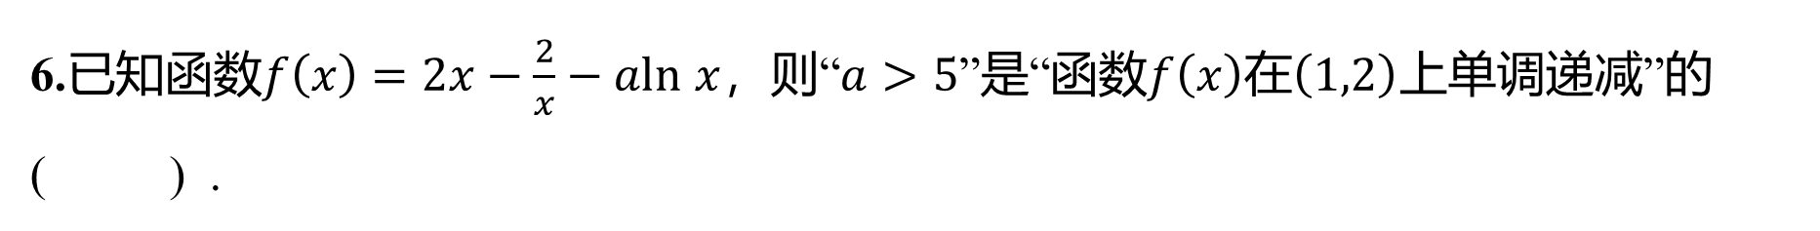
6.已知函数$f\left(x\right)=2x−\frac{2}{x}−aln x$，则“$a>5$”是“函数$f\left(x\right)$在$\left(1,2\right)$ 上单调递减”的
( ) .
A
A.充分不必要条件 B.必要不充分条件
C.充要条件 D.既不充分也不必要条件

Slide 12
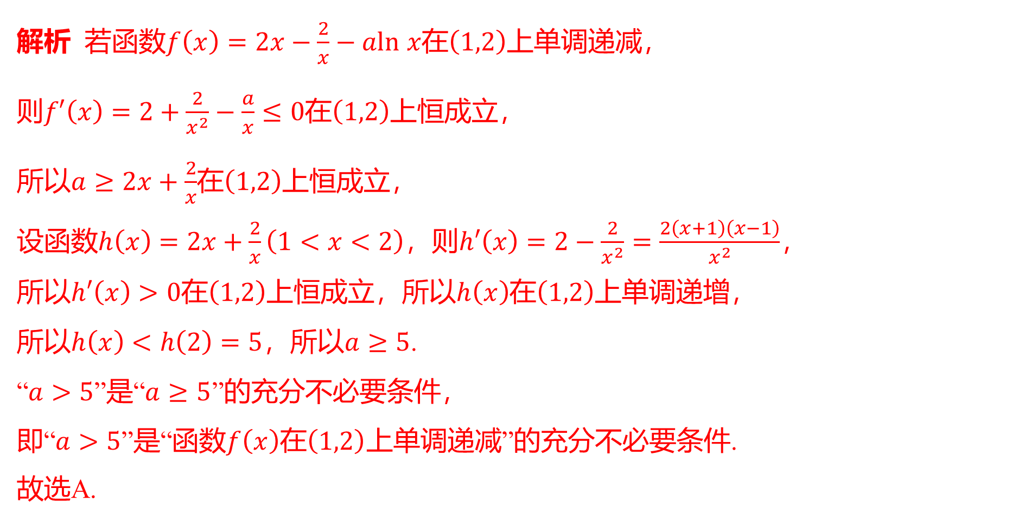
解析 若函数$f\left(x\right)=2x−\frac{2}{x}−aln x$在$\left(1,2\right)$ 上单调递减，
则$f′\left(x\right)=2+\frac{2}{x^{2}}−\frac{a}{x}≤0$在$\left(1,2\right)$ 上恒成立，
所以$a≥2x+\frac{2}{x}$在$\left(1,2\right)$ 上恒成立，
设函数$h\left(x\right)=2x+\frac{2}{x}\left(1<x<2\right)$，则$h′\left(x\right)=2−\frac{2}{x^{2}}=\frac{2\left(x+1\right)\left(x−1\right)}{x^{2}}$ ，
所以$h′\left(x\right)>0$在$\left(1,2\right)$上恒成立，所以$h\left(x\right)$在$\left(1,2\right)$ 上单调递增，
所以$h\left(x\right)<h\left(2\right)=5$，所以$a≥5$ .
“$a>5$”是“$a≥5$ ”的充分不必要条件，
即“$a>5$”是“函数$f\left(x\right)$在$\left(1,2\right)$ 上单调递减”的充分不必要条件.
故选A.

Slide 13

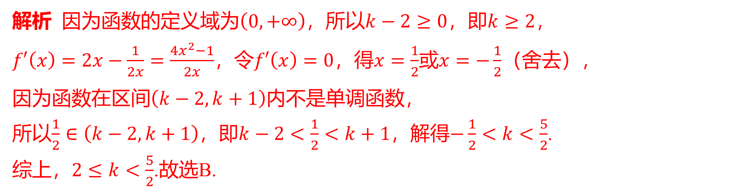
7.若函数$f\left(x\right)=x^{2}−\frac{1}{2}ln x+1$在其定义域的一个子区间$\left(k−2,k+1\right)$ 内不是单调函
数，则实数$k$ 的取值范围是( ) .
B
A.$\left(2,3\right)$ B.$[2$,$\frac{5}{2})$ C.$[2,3)$ D.$[2$，$\frac{7}{2})$
解析 因为函数的定义域为$\left(0,+∞\right)$，所以$k−2≥0$，即$k≥2$ ，
$f′\left(x\right)=2x−\frac{1}{2x}=\frac{4x^{2}−1}{2x}$，令$f′\left(x\right)=0$，得$x=\frac{1}{2}$或$x=−\frac{1}{2}$ （舍去），
因为函数在区间$\left(k−2,k+1\right)$ 内不是单调函数，
所以$\frac{1}{2}∈\left(k−2,k+1\right)$，即$k−2<\frac{1}{2}<k+1$，解得$−\frac{1}{2}<k<\frac{5}{2}$ .
综上，$2≤k<\frac{5}{2}$ .故选B.

Slide 14
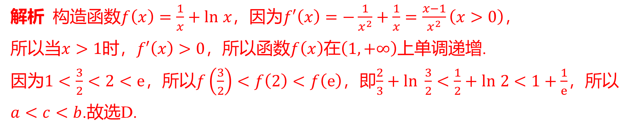
8.已知$a=\frac{2}{3}+ln\frac{3}{2}$，$b=1+\frac{1}{e}$，$c=\frac{1}{2}+ln 2$ ，则( ) .
D
A.$c<b<a$ B.$b<c<a$ C.$c<a<b$ D.$a<c<b$
解析 构造函数$f\left(x\right)=\frac{1}{x}+ln x$，因为$f′\left(x\right)=−\frac{1}{x^{2}}+\frac{1}{x}=\frac{x−1}{x^{2}}\left(x>0\right)$ ，
所以当$x>1$时，$f′\left(x\right)>0$，所以函数$f\left(x\right)$在$\left(1,+∞\right)$ 上单调递增.
因为$1<\frac{3}{2}<2<e$，所以$f\left(\frac{3}{2}\right)<f\left(2\right)<f\left(e\right)$，即$\frac{2}{3}+ln \frac{3}{2}<\frac{1}{2}+ln 2<1+\frac{1}{e}$ ，所以
$a<c<b$ .故选D.

Slide 15

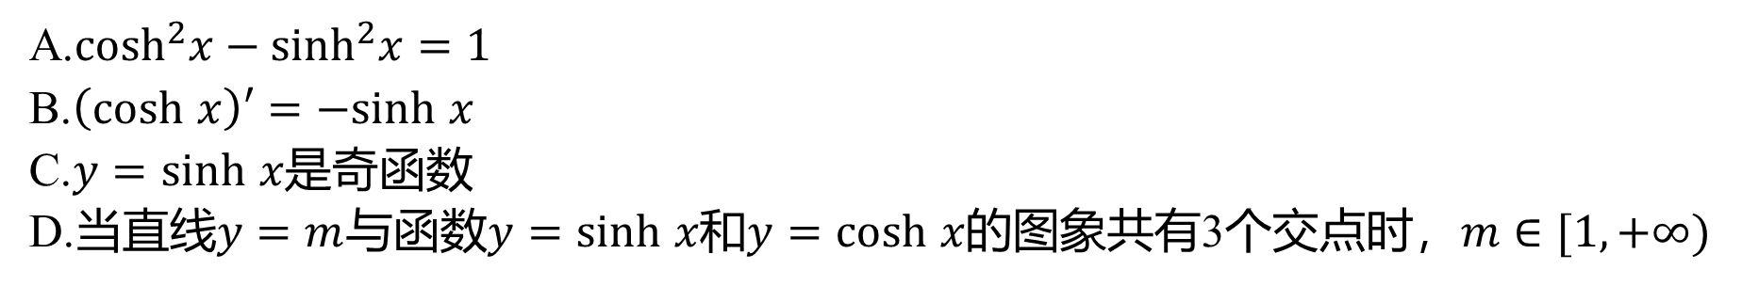
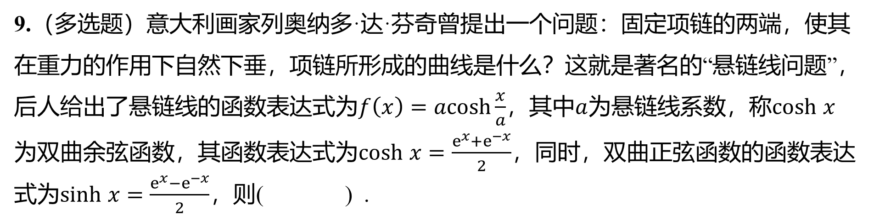
9.（多选题）意大利画家列奥纳多·达·芬奇曾提出一个问题：固定项链的两端，使其
在重力的作用下自然下垂，项链所形成的曲线是什么？这就是著名的“悬链线问题”，
后人给出了悬链线的函数表达式为$f\left(x\right)=acosh\frac{x}{a}$，其中$a$为悬链线系数，称$cosh x$
为双曲余弦函数，其函数表达式为$cosh x=\frac{e^{x}+e^{−x}}{2}$ ，同时，双曲正弦函数的函数表达
式为$sinh x=\frac{e^{x}−e^{−x}}{2}$ ，则( ) .
AC
A.$\cosh^{2}x−\sinh^{2}x=1$
B.$\left(cosh x\right)′=−sinh x$
C.$y=sinh x$ 是奇函数
D.当直线$y=m$与函数$y=sinh x$和$y=cosh x$的图象共有3个交点时，$m∈[1,+∞)$

Slide 16
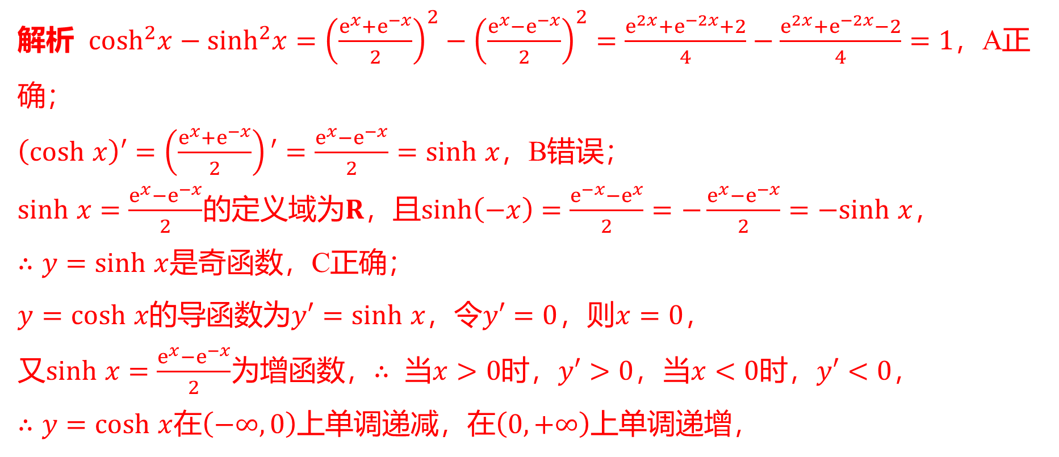
解析 $\cosh^{2}x−\sinh^{2}x={\left(\frac{e^{x}+e^{−x}}{2}\right)}^{2}−{\left(\frac{e^{x}−e^{−x}}{2}\right)}^{2}=\frac{e^{2x}+e^{−2x}+2}{4}−\frac{e^{2x}+e^{−2x}−2}{4}=1$ ，A正
确；
$\left(cosh x\right)′=\left(\frac{e^{x}+e^{−x}}{2}\right)′=\frac{e^{x}−e^{−x}}{2}=sinh x$ ，B错误；
$sinh x=\frac{e^{x}−e^{−x}}{2}$的定义域为$R$，且$sinh\left(−x\right)=\frac{e^{−x}−e^{x}}{2}=−\frac{e^{x}−e^{−x}}{2}=−sinh x$ ，
$∴y=sinh x$ 是奇函数，C正确；
$y=cosh x$的导函数为$y′=sinh x$，令$y′=0$，则$x=0$ ，
又$sinh x=\frac{e^{x}−e^{−x}}{2}$为增函数，$∴$ 当$x>0$时，$y′>0$，当$x<0$时，$y′<0$ ，
$∴y=cosh x$在$\left(−∞,0\right)$上单调递减，在$\left(0,+∞\right)$ 上单调递增，

Slide 17
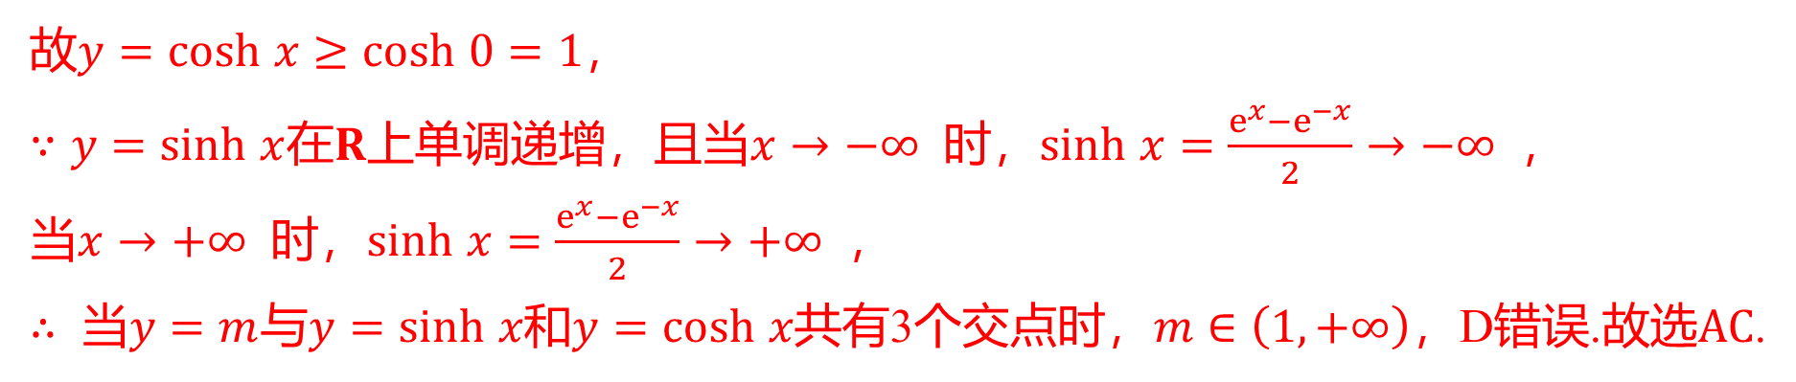
故$y=cosh x≥cosh 0=1$ ，
$∵y=sinh x$在$R$上单调递增，且当$\left.x→−∞\right.$ 时，$\left.sinh x=\frac{e^{x}−e^{−x}}{2}→−∞\right.$ ，
当$\left.x→+∞\right.$ 时，$\left.sinh x=\frac{e^{x}−e^{−x}}{2}→+∞\right.$ ，
$∴$ 当$y=m$与$y=sinh x$和$y=cosh x$共有3个交点时，$m∈\left(1,+∞\right)$，D错误.故选$AC$ .

Slide 18
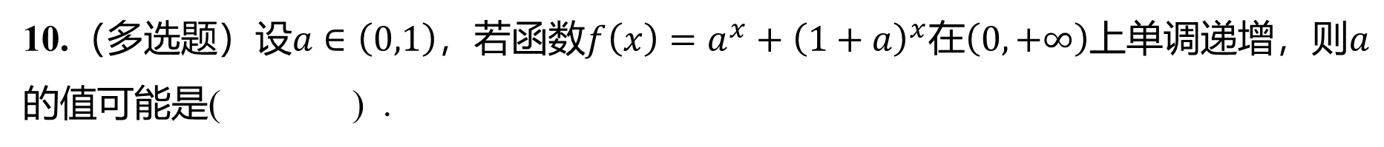
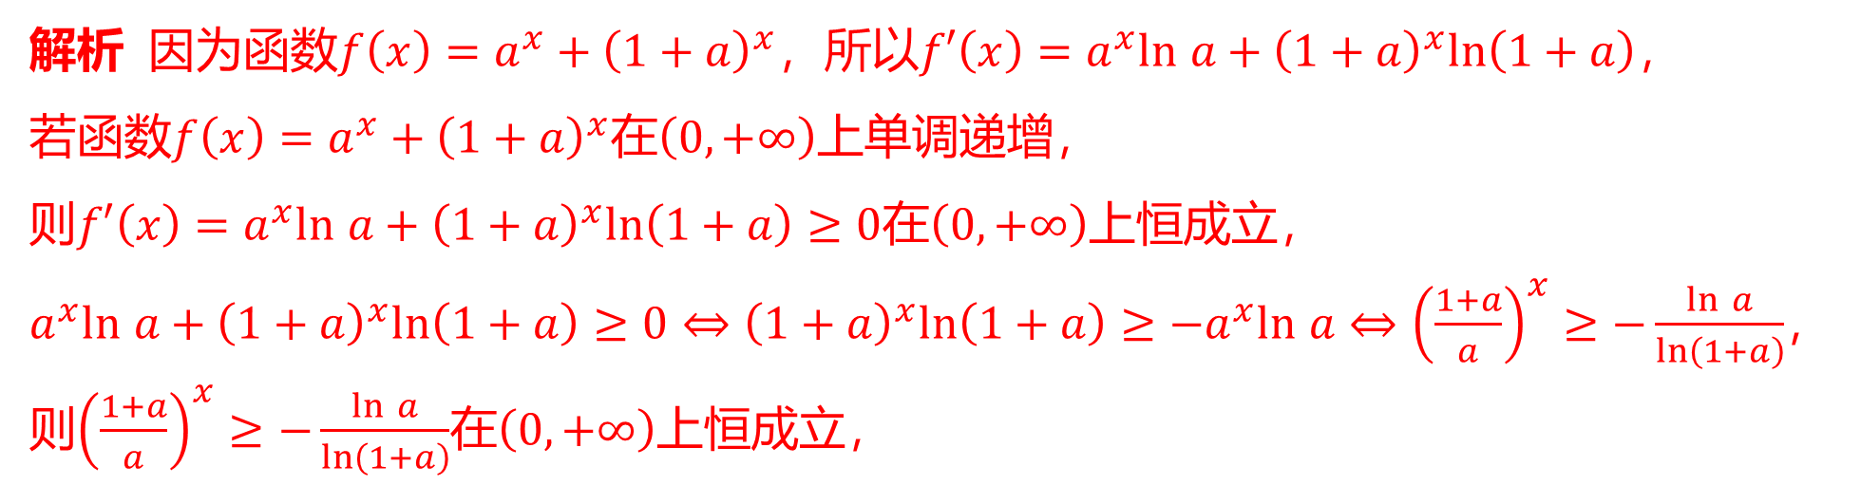
10.（多选题）设$a∈\left(0,1\right)$，若函数$f\left(x\right)=a^{x}+{\left(1+a\right)}^{x}$在$\left(0,+∞\right)$上单调递增，则$a$
的值可能是( ) .
CD
A.$\frac{1}{4}$ B.$\frac{3}{5}$ C.$\frac{4}{5}$ D.$\frac{7}{8}$
解析 因为函数$f\left(x\right)=a^{x}+{\left(1+a\right)}^{x}$，所以$f′\left(x\right)=a^{x}ln a+{\left(1+a\right)}^{x}ln\left(1+a\right)$ ，
若函数$f\left(x\right)=a^{x}+{\left(1+a\right)}^{x}$在$\left(0,+∞\right)$ 上单调递增，
则$f′\left(x\right)=a^{x}ln a+{\left(1+a\right)}^{x}ln\left(1+a\right)≥0$在$\left(0,+∞\right)$ 上恒成立，
$\left.a^{x}ln a+{\left(1+a\right)}^{x}ln\left(1+a\right)≥0⇔{\left(1+a\right)}^{x}ln\left(1+a\right)≥−a^{x}ln a⇔{\left(\frac{1+a}{a}\right)}^{x}≥−\frac{ln a}{ln\left(1+a\right)}\right.$ ，
则${\left(\frac{1+a}{a}\right)}^{x}≥−\frac{ln a}{ln\left(1+a\right)}$在$\left(0,+∞\right)$ 上恒成立，

Slide 19
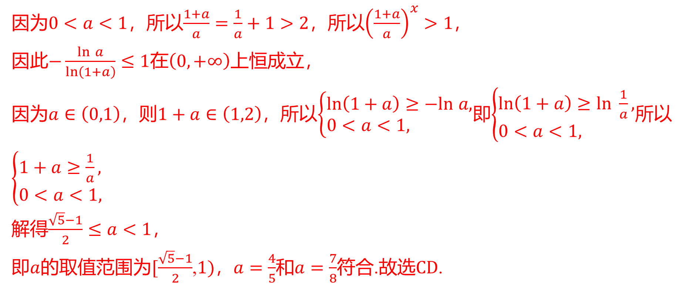
因为$0<a<1$，所以$\frac{1+a}{a}=\frac{1}{a}+1>2$，所以${\left(\frac{1+a}{a}\right)}^{x}>1$ ，
因此$−\frac{ln a}{ln\left(1+a\right)}≤1$在$\left(0,+∞\right)$ 上恒成立，
因为$a∈\left(0,1\right)$，则$1+a∈\left(1,2\right)$，所以$\left\{\begin{aligned}&ln\left(1+a\right)≥−ln a, \\ &0<a<1,\end{aligned}\right.$即$\left\{\begin{aligned}&ln\left(1+a\right)≥ln \frac{1}{a}, \\ &0<a<1,\end{aligned}\right.$ 所以
$\left\{\begin{aligned}&1+a≥\frac{1}{a}, \\ &0<a<1,\end{aligned}\right.$
解得$\frac{\sqrt{5}−1}{2}≤a<1$ ，
即$a$的取值范围为$[\frac{\sqrt{5}−1}{2}$,$1)$，$a=\frac{4}{5}$和$a=\frac{7}{8}$符合.故选$CD$ .

Slide 20
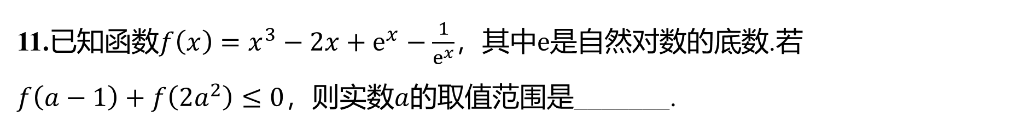
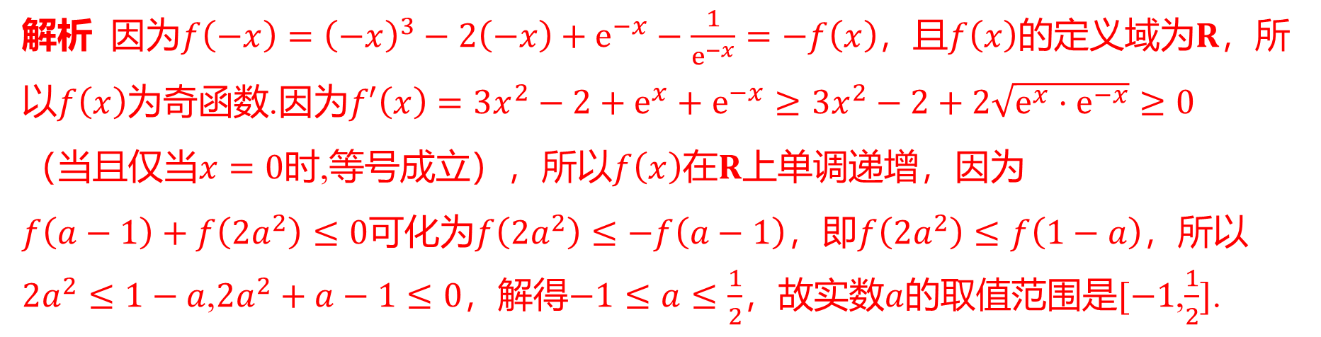
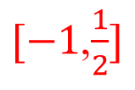
11.已知函数$f\left(x\right)=x^{3}−2x+e^{x}−\frac{1}{e^{x}}$，其中$e$ 是自然对数的底数.若
$f\left(a−1\right)+f\left(2a^{2}\right)≤0$，则实数$a$ 的取值范围是_______.
$[−1$,$\frac{1}{2}]$
解析 因为$f\left(−x\right)={\left(−x\right)}^{3}−2\left(−x\right)+e^{−x}−\frac{1}{e^{−x}}=−f\left(x\right)$，且$f\left(x\right)$的定义域为$R$ ，所
以$f\left(x\right)$为奇函数.因为$f′\left(x\right)=3x^{2}−2+e^{x}+e^{−x}≥3x^{2}−2+2\sqrt{e^{x}⋅e^{−x}}≥0$
（当且仅当$x=0$时,等号成立），所以$f\left(x\right)$在$R$ 上单调递增，因为
$f\left(a−1\right)+f\left(2a^{2}\right)≤0$可化为$f\left(2a^{2}\right)≤−f\left(a−1\right)$，即$f\left(2a^{2}\right)≤f\left(1−a\right)$ ，所以
$2a^{2}≤1−a$,$2a^{2}+a−1≤0$，解得$−1≤a≤\frac{1}{2}$，故实数$a$的取值范围是$[−1$,$\frac{1}{2}]$ .

Slide 21
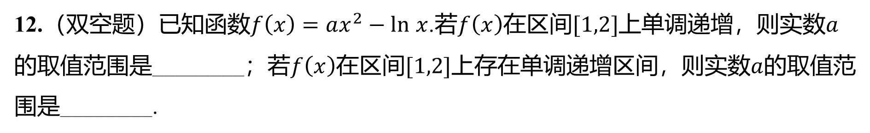
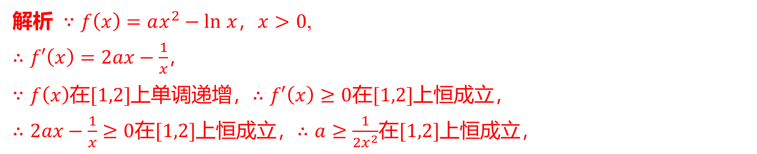
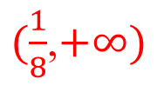
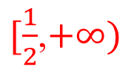
12.（双空题）已知函数$f\left(x\right)=ax^{2}−ln x$.若$f\left(x\right)$在区间$[1,2]$上单调递增，则实数$a$
的取值范围是________；若$f\left(x\right)$在区间$[1,2]$上存在单调递增区间，则实数$a$ 的取值范
围是________.
$[\frac{1}{2}$,$+∞)$
$(\frac{1}{8}$,$+∞)$
解析 $∵f\left(x\right)=ax^{2}−ln x$，$x>0$ ,
$∴f′\left(x\right)=2ax−\frac{1}{x}$ ，
$∵f\left(x\right)$在$[1,2]$上单调递增，$∴f′\left(x\right)≥0$在$[1,2]$ 上恒成立，
$∴2ax−\frac{1}{x}≥0$在$[1,2]$上恒成立，$∴a≥\frac{1}{2x^{2}}$在$[1,2]$ 上恒成立，

Slide 22
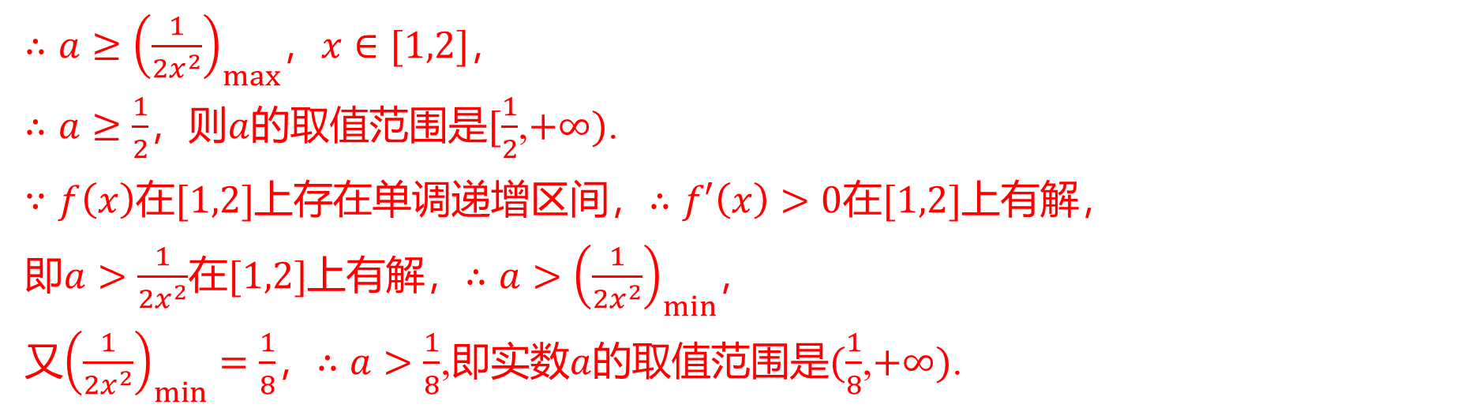
$∴a≥{\left(\frac{1}{2x^{2}}\right)}_{max}$，$x∈[1,2]$ ，
$∴a≥\frac{1}{2}$，则$a$的取值范围是$[\frac{1}{2}$,$+∞)$ .
$∵f\left(x\right)$在$[1,2]$上存在单调递增区间，$∴f′\left(x\right)>0$在$[1,2]$ 上有解，
即$a>\frac{1}{2x^{2}}$在$[1,2]$上有解，$∴a>{\left(\frac{1}{2x^{2}}\right)}_{min}$ ，
又${\left(\frac{1}{2x^{2}}\right)}_{min}=\frac{1}{8}$，$∴a>\frac{1}{8}$,即实数$a$的取值范围是$(\frac{1}{8}$,$+∞)$ .

Slide 23

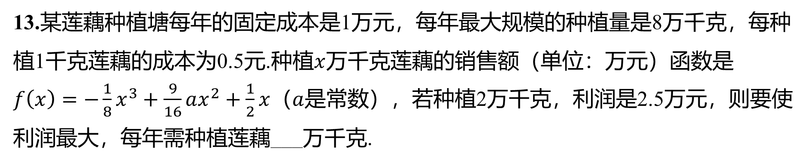
13.某莲藕种植塘每年的固定成本是1万元，每年最大规模的种植量是8万千克，每种
植1千克莲藕的成本为0.5元.种植$x$ 万千克莲藕的销售额（单位：万元）函数是
$f\left(x\right)=−\frac{1}{8}x^{3}+\frac{9}{16}ax^{2}+\frac{1}{2}x$（$a$ 是常数），若种植2万千克，利润是2.5万元，则要使
利润最大，每年需种植莲藕___万千克.
6

Slide 24
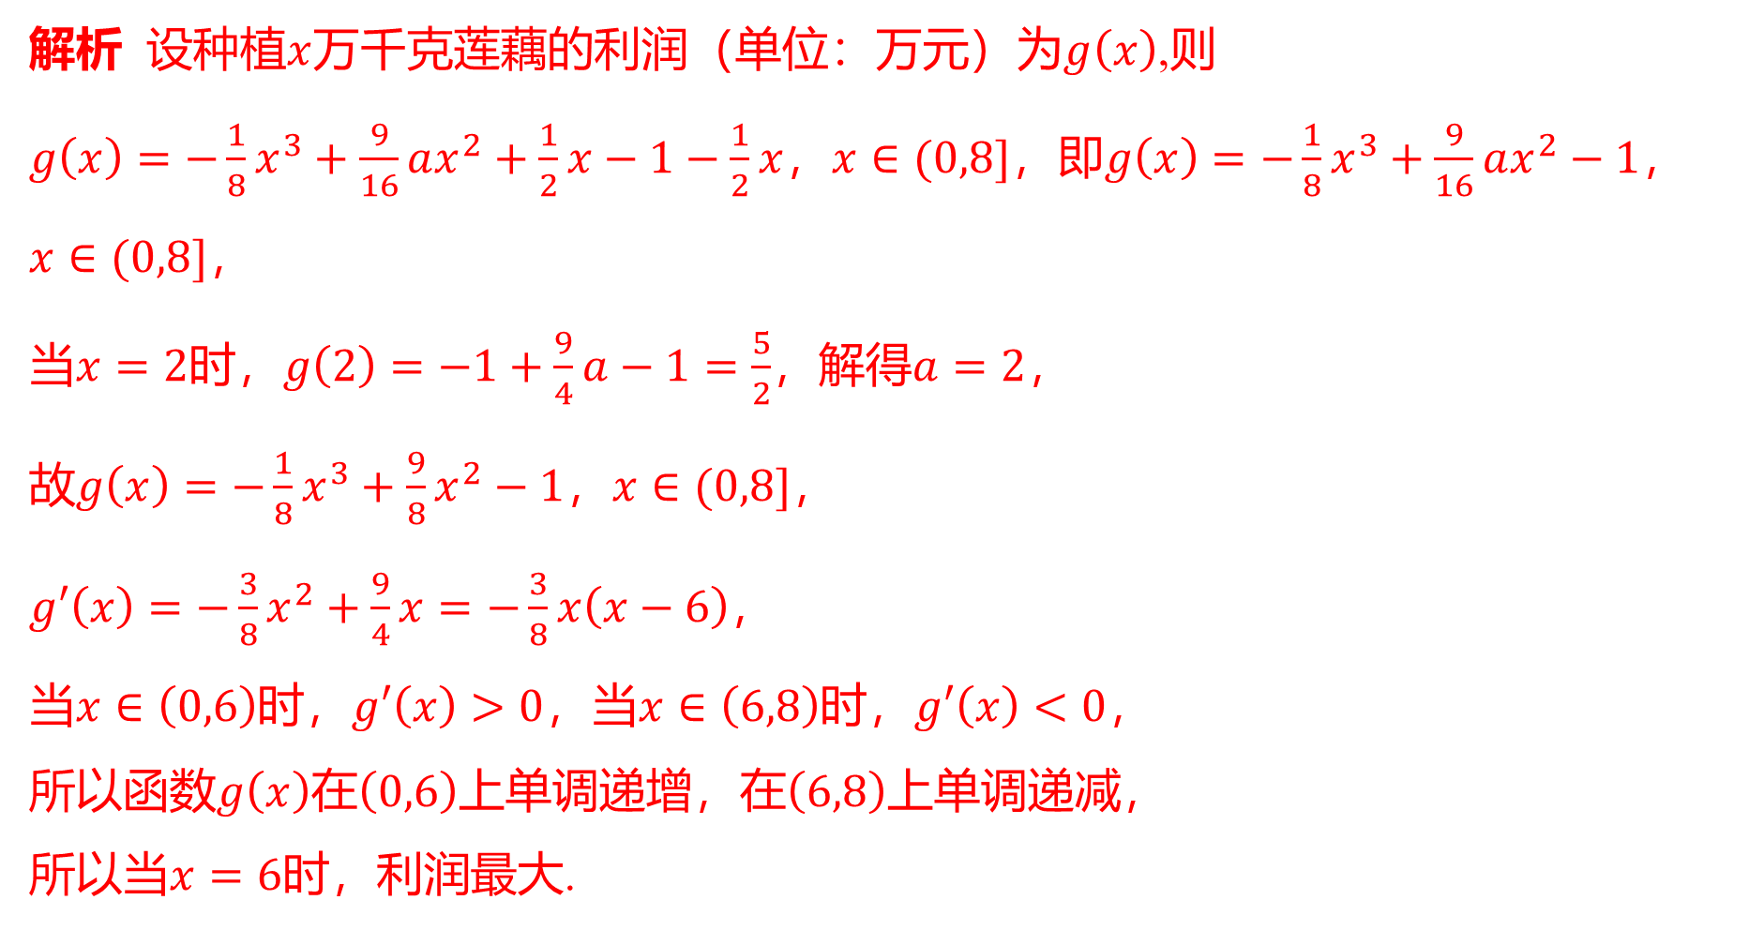
解析 设种植$x$万千克莲藕的利润（单位：万元）为$g\left(x\right)$ ,则
$g\left(x\right)=−\frac{1}{8}x^{3}+\frac{9}{16}ax^{2}+\frac{1}{2}x−1−\frac{1}{2}x$，$x∈(0,8]$，即$g\left(x\right)=−\frac{1}{8}x^{3}+\frac{9}{16}ax^{2}−1$ ，
$x∈(0,8]$ ，
当$x=2$时，$g\left(2\right)=−1+\frac{9}{4}a−1=\frac{5}{2}$，解得$a=2$ ，
故$g\left(x\right)=−\frac{1}{8}x^{3}+\frac{9}{8}x^{2}−1$，$x∈(0,8]$ ，
$g′\left(x\right)=−\frac{3}{8}x^{2}+\frac{9}{4}x=−\frac{3}{8}x\left(x−6\right)$ ，
当$x∈\left(0,6\right)$时，$g′\left(x\right)>0$，当$x∈\left(6,8\right)$时，$g′\left(x\right)<0$ ，
所以函数$g\left(x\right)$在$\left(0,6\right)$上单调递增，在$\left(6,8\right)$ 上单调递减，
所以当$x=6$ 时，利润最大.

Slide 25
14.已知函数$f\left(x\right)=ln x+\frac{a}{x}$ .
（1）求$f\left(x\right)$ 在定义域内的单调区间.
（2）若$a≤1$,$x>1$，求证：$f\left(x\right)<x^{2}$ .

Slide 26
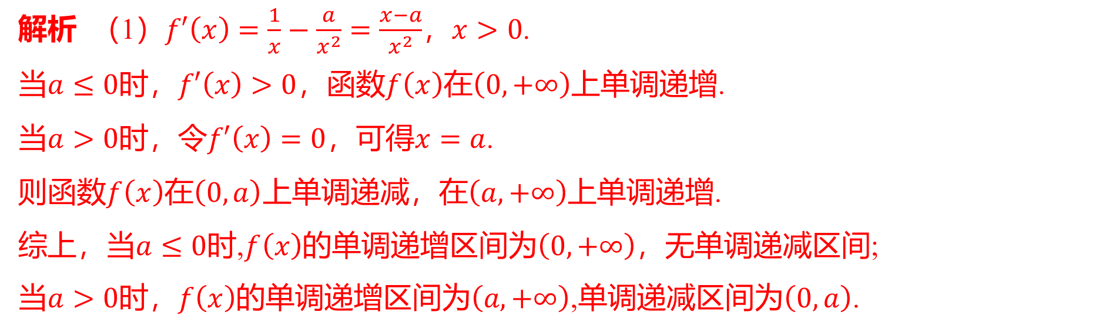
解析 （1）$f′\left(x\right)=\frac{1}{x}−\frac{a}{x^{2}}=\frac{x−a}{x^{2}}$，$x>0$ .
当$a≤0$时，$f′\left(x\right)>0$，函数$f\left(x\right)$在$\left(0,+∞\right)$ 上单调递增.
当$a>0$时，令$f′\left(x\right)=0$，可得$x=a$ .
则函数$f\left(x\right)$在$\left(0,a\right)$上单调递减，在$\left(a,+∞\right)$ 上单调递增.
综上，当$a≤0$时,$f\left(x\right)$的单调递增区间为$\left(0,+∞\right)$ ，无单调递减区间;
当$a>0$时，$f\left(x\right)$的单调递增区间为$\left(a,+∞\right)$,单调递减区间为$\left(0,a\right)$ .

Slide 27
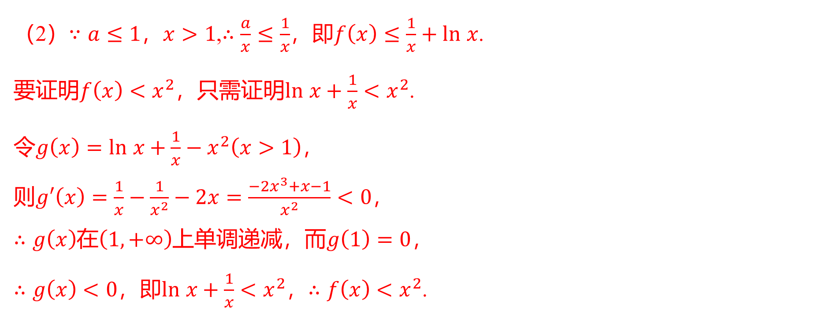
（2）$∵a≤1$，$x>1$,$∴\frac{a}{x}≤\frac{1}{x}$，即$f\left(x\right)≤\frac{1}{x}+ln x$ .
要证明$f\left(x\right)<x^{2}$，只需证明$ln x+\frac{1}{x}<x^{2}$ .
令$g\left(x\right)=ln x+\frac{1}{x}−x^{2}\left(x>1\right)$ ，
则$g′\left(x\right)=\frac{1}{x}−\frac{1}{x^{2}}−2x=\frac{−2x^{3}+x−1}{x^{2}}<0$ ，
$∴g\left(x\right)$在$\left(1,+∞\right)$上单调递减，而$g\left(1\right)=0$ ，
$∴g\left(x\right)<0$，即$ln x+\frac{1}{x}<x^{2}$，$∴f\left(x\right)<x^{2}$ .

Slide 28


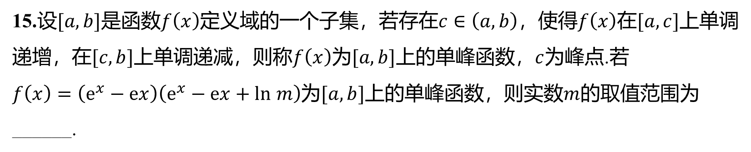
15.设$[a,b]$是函数$f\left(x\right)$定义域的一个子集，若存在$c∈\left(a,b\right)$，使得$f\left(x\right)$在$[a,c]$ 上单调
递增，在$[c,b]$上单调递减，则称$f\left(x\right)$为$[a,b]$上的单峰函数，$c$ 为峰点.若
$f\left(x\right)=\left(e^{x}−ex\right)\left(e^{x}−ex+ln m\right)$为$[a,b]$上的单峰函数，则实数$m$ 的取值范围为
______.
$\left(0,1\right)$

Slide 29
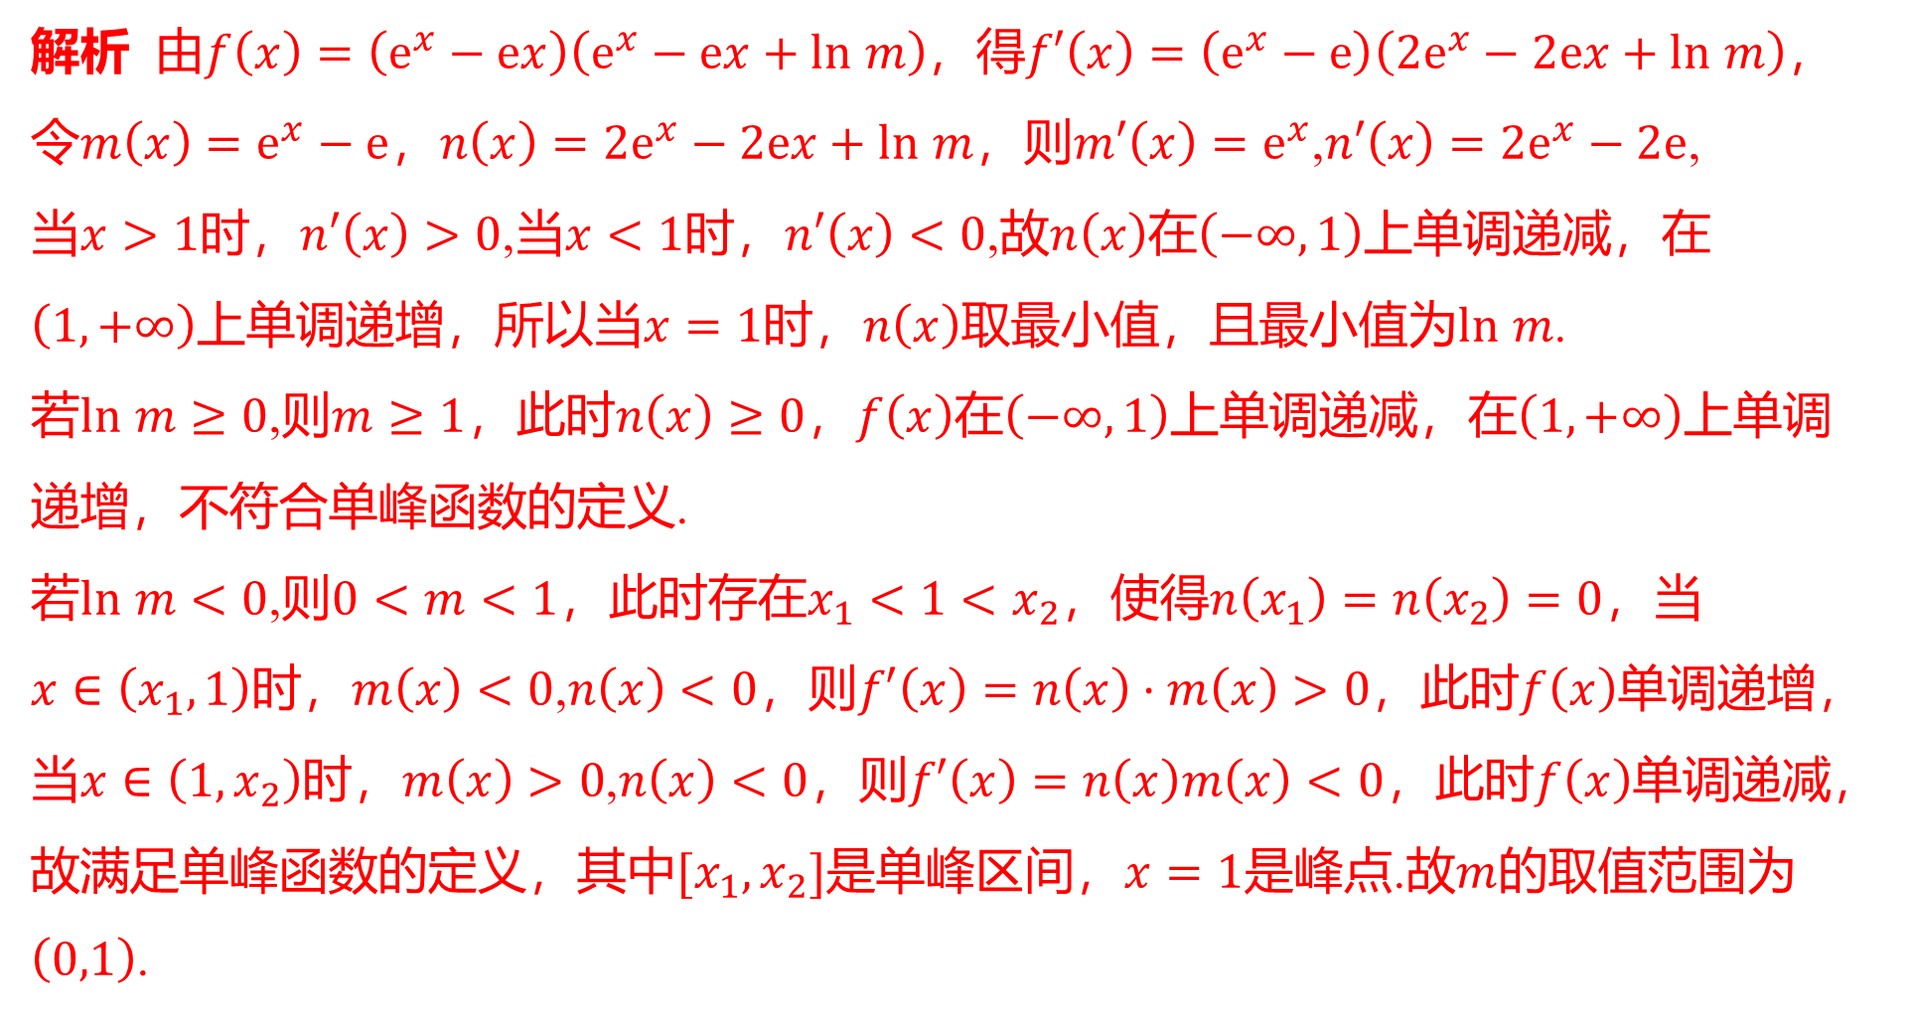
解析 由$f\left(x\right)=\left(e^{x}−ex\right)\left(e^{x}−ex+ln m\right)$，得$f′\left(x\right)=\left(e^{x}−e\right)\left(2e^{x}−2ex+ln m\right)$ ，
令$m\left(x\right)=e^{x}−e$，$n\left(x\right)=2e^{x}−2ex+ln m$，则$m′\left(x\right)=e^{x}$,$n′\left(x\right)=2e^{x}−2e$ ,
当$x>1$时，$n′\left(x\right)>0$,当$x<1$时，$n′\left(x\right)<0$,故$n\left(x\right)$在$\left(−∞,1\right)$ 上单调递减，在
$\left(1,+∞\right)$上单调递增，所以当$x=1$时，$n\left(x\right)$取最小值，且最小值为$ln m$ .
若$ln m≥0$,则$m≥1$，此时$n\left(x\right)≥0$，$f\left(x\right)$在$\left(−∞,1\right)$上单调递减，在$\left(1,+∞\right)$ 上单调
递增，不符合单峰函数的定义.
若$ln m<0$,则$0<m<1$，此时存在$x_{1}<1<x_{2}$，使得$n\left(x_{1}\right)=n\left(x_{2}\right)=0$ ，当
$x∈\left(x_{1},1\right)$时，$m\left(x\right)<0$,$n\left(x\right)<0$，则$f′\left(x\right)=n\left(x\right)⋅m\left(x\right)>0$，此时$f\left(x\right)$ 单调递增，
当$x∈\left(1,x_{2}\right)$时，$m\left(x\right)>0$,$n\left(x\right)<0$，则$f′\left(x\right)=n\left(x\right)m\left(x\right)<0$，此时$f\left(x\right)$ 单调递减，
故满足单峰函数的定义，其中$[x_{1},x_{2}]$是单峰区间，$x=1$是峰点.故$m$ 的取值范围为
$\left(0,1\right)$ .

Slide 30
16.已知函数$f\left(x\right)=e^{x}+ax$的图象在点$\left(0,f\left(0\right)\right)$处的切线与直线$l\text{：}x−2y+4=0$ 垂直.
（1）求$f\left(x\right)$ 的单调区间；
（2）若对任意实数$x$，$f\left(x\right)≥−x^{2}−3+2b$恒成立，求整数$b$ 的最大值.

Slide 31
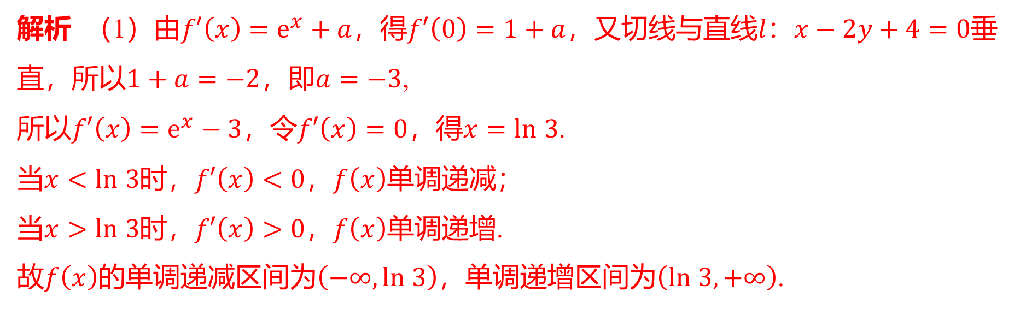
解析 （1）由$f′\left(x\right)=e^{x}+a$，得$f′\left(0\right)=1+a$，又切线与直线$l\text{：}x−2y+4=0$ 垂
直，所以$1+a=−2$，即$a=−3$ ,
所以$f′\left(x\right)=e^{x}−3$，令$f′\left(x\right)=0$，得$x=ln 3$ .
当$x<ln 3$时，$f′\left(x\right)<0$，$f\left(x\right)$ 单调递减；
当$x>ln 3$时，$f′\left(x\right)>0$，$f\left(x\right)$ 单调递增.
故$f\left(x\right)$的单调递减区间为$\left(−∞,ln 3\right)$，单调递增区间为$\left(ln 3,+∞\right)$ .

Slide 32
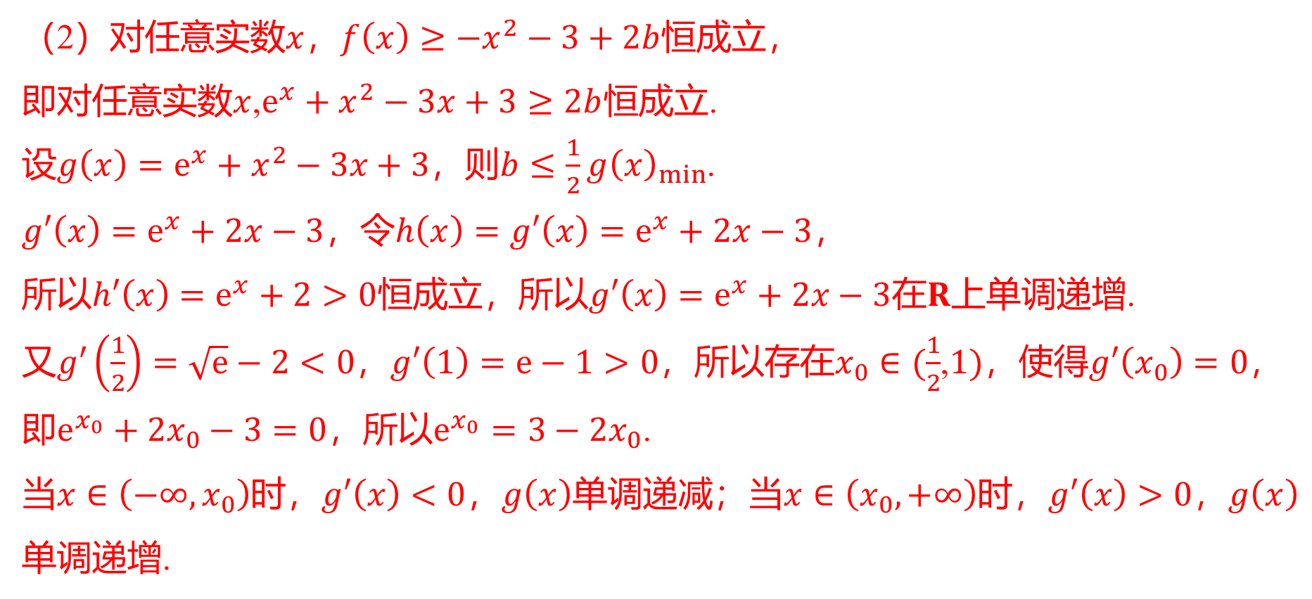
（2）对任意实数$x$，$f\left(x\right)≥−x^{2}−3+2b$ 恒成立，
即对任意实数$x$,$e^{x}+x^{2}−3x+3≥2b$ 恒成立.
设$g\left(x\right)=e^{x}+x^{2}−3x+3$，则$b≤\frac{1}{2}g{\left(x\right)}_{min}$ .
$g′\left(x\right)=e^{x}+2x−3$，令$h\left(x\right)=g′\left(x\right)=e^{x}+2x−3$ ，
所以$h′\left(x\right)=e^{x}+2>0$恒成立，所以$g′\left(x\right)=e^{x}+2x−3$在$R$ 上单调递增.
又$g′\left(\frac{1}{2}\right)=\sqrt{e}−2<0$，$g′\left(1\right)=e−1>0$，所以存在$x_{0}∈(\frac{1}{2}$,$1)$，使得$g′\left(x_{0}\right)=0$ ，
即$e^{x_{0}}+2x_{0}−3=0$，所以$e^{x_{0}}=3−2x_{0}$ .
当$x∈\left(−∞,x_{0}\right)$时，$g′\left(x\right)<0$，$g\left(x\right)$单调递减；当$x∈\left(x_{0},+∞\right)$时，$g′\left(x\right)>0$，$g\left(x\right)$
单调递增.

Slide 33
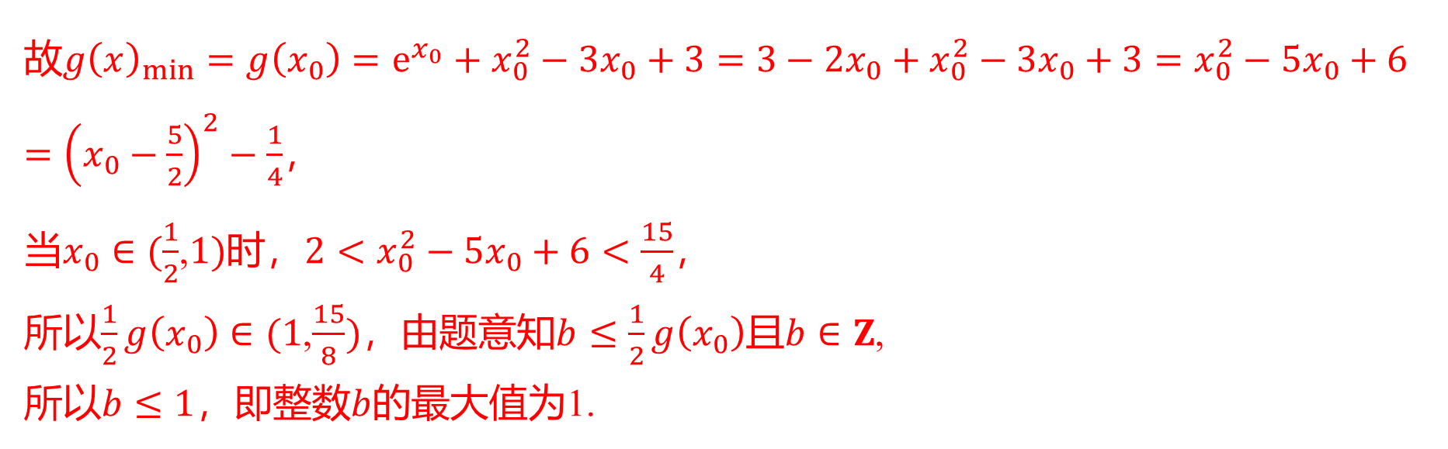
故$g{\left(x\right)}_{min}=g\left(x_{0}\right)=e^{x_{0}}+x_{0}^{2}−3x_{0}+3=3−2x_{0}+x_{0}^{2}−3x_{0}+3=x_{0}^{2}−5x_{0}+6$
$={\left(x_{0}−\frac{5}{2}\right)}^{2}−\frac{1}{4}$ ，
当$x_{0}∈(\frac{1}{2}$,$1)$时，$2<x_{0}^{2}−5x_{0}+6<\frac{15}{4}$ ，
所以$\frac{1}{2}g\left(x_{0}\right)∈(1$,$\frac{15}{8})$，由题意知$b≤\frac{1}{2}g\left(x_{0}\right)$且$b∈Z$ ,
所以$b≤1$，即整数$b$ 的最大值为1.

